Slide 1




Portail de saisie et de restitution
Evaluations « Repères CP-CE1 »
Accès enseignant

Slide 2
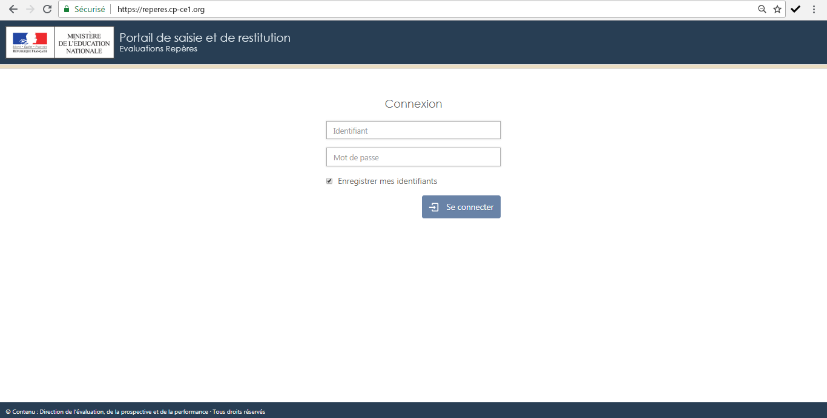
En vous connectant à l’adresse https://reperes.cp-ce1.org, vous arrivez sur la page d’accueil du portail. Il vous suffit de renseigner les identifiant et mot de passe transmis, afin d’accéder à l’étape suivante.

Slide 3
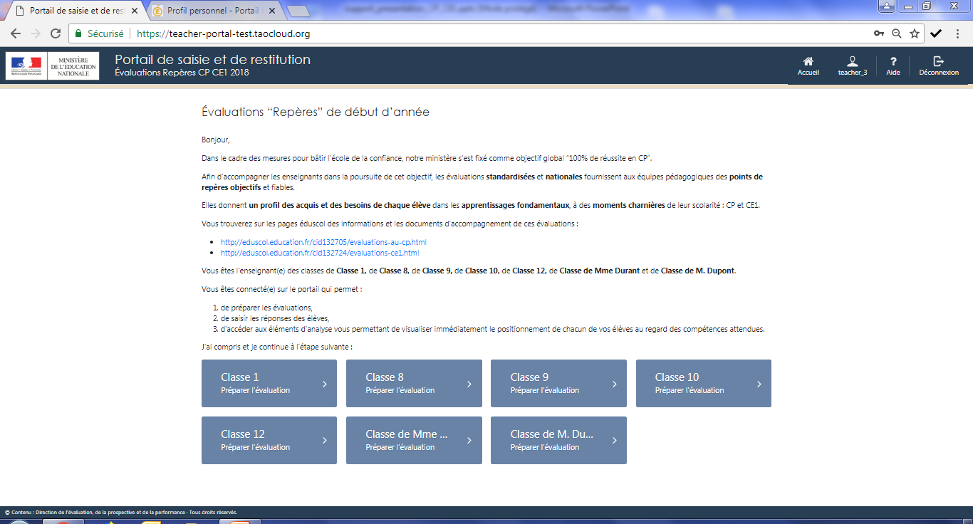
Une fois connecté(e), il faut cliquer sur la classe concernée.

Slide 4
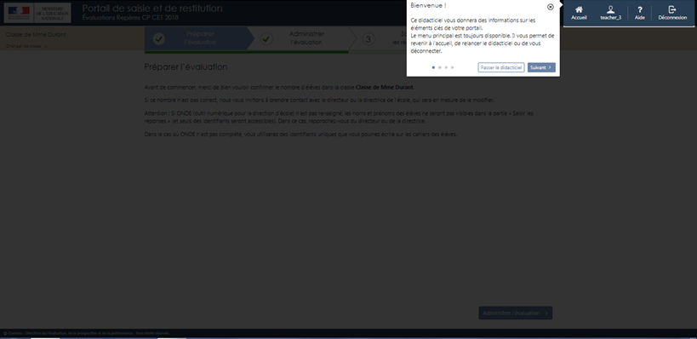
A la première connexion, un tutoriel s’affichera automatiquement afin d’accompagner la découverte de l’environnement du portail de saisie.

Slide 5
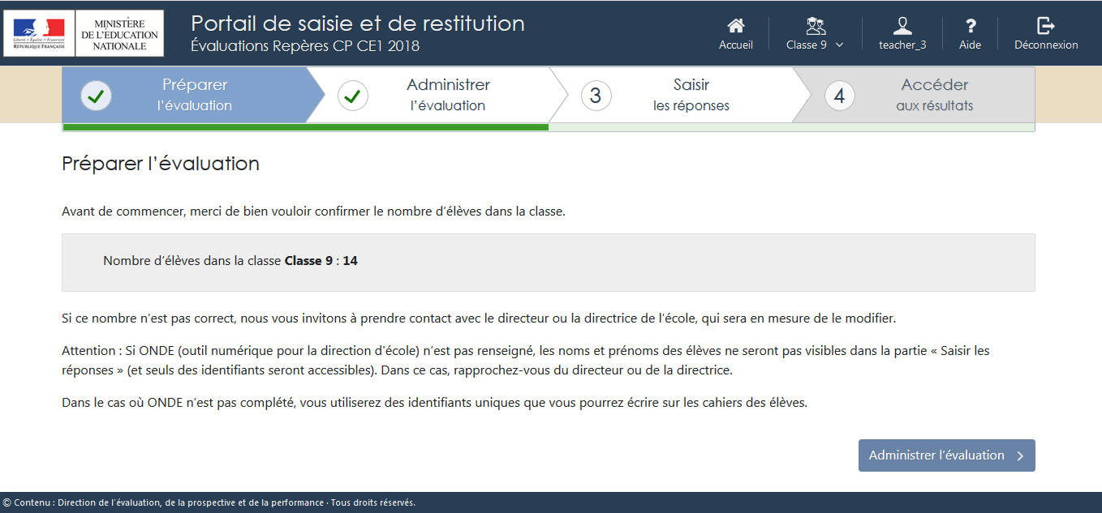
Après le tutoriel, vous accédez au constat d’effectif.
Il vous suffit juste de confirmer que le nombre d’élèves indiqué correspond bien aux effectifs de la classe. Dans le cas contraire, vous devez vous rapprocher du directeur ou de la directrice de l’école.

Slide 6
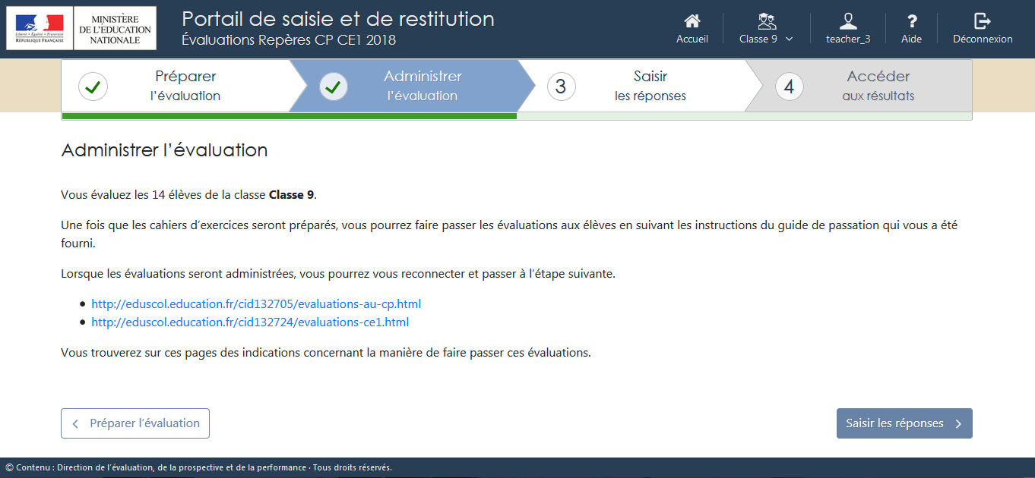
Un dernier écran d’information récapitule la classe pour laquelle vous allez effectuer les saisies ainsi que le nombre d’élèves concernés.

Slide 7
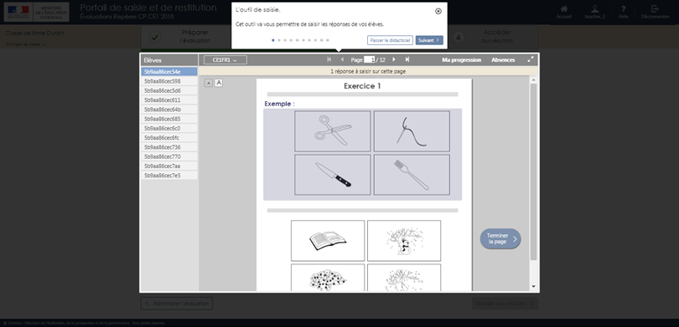

Vous êtes désormais dans la partie « saisie ». A la première connexion, un tutoriel vous permet de découvrir les fonctionnalités du portail.

Slide 8
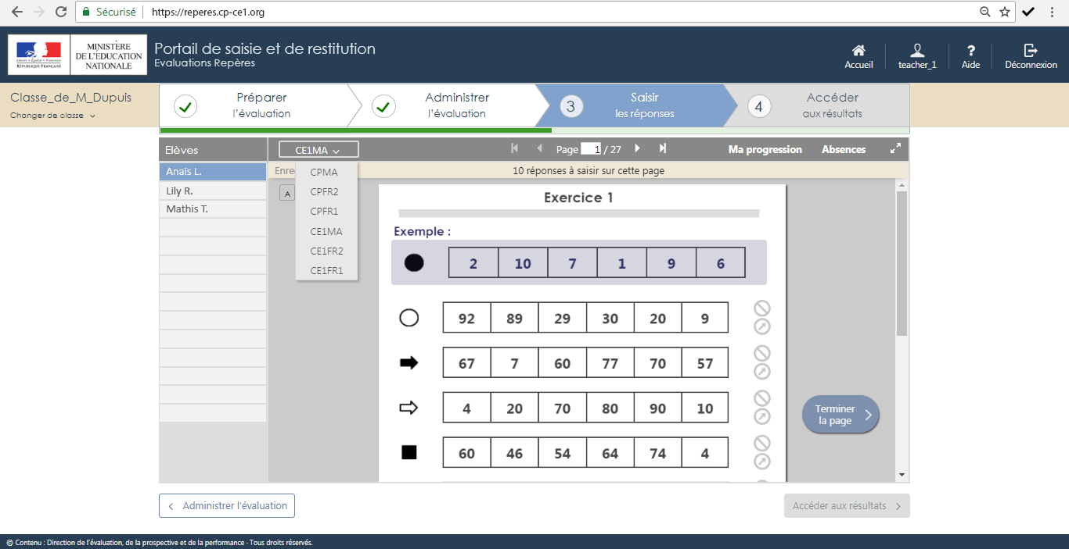
Si vous avez besoin d’aide au cours de la saisie des productions d’élèves, ce tutoriel est accessible à tout moment en cliquant sur l’icône « Aide » dans le menu, en haut à droite de la fenêtre du navigateur internet.

Slide 9
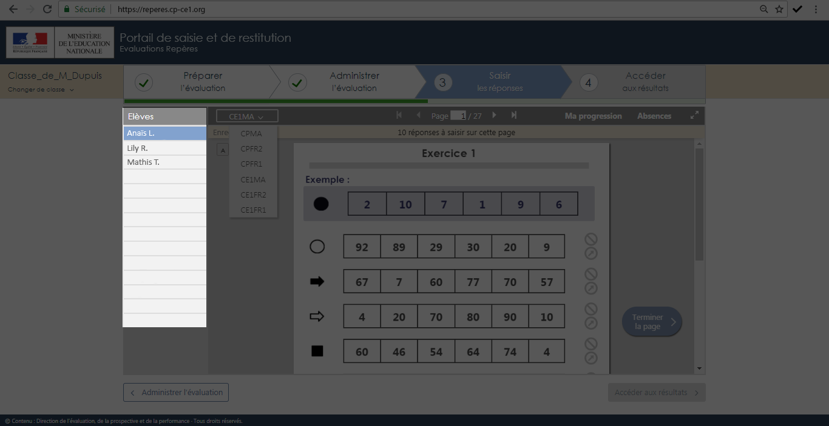
Sélectionnez l’élève pour lequel vous souhaitez saisir les réponses.

Slide 10
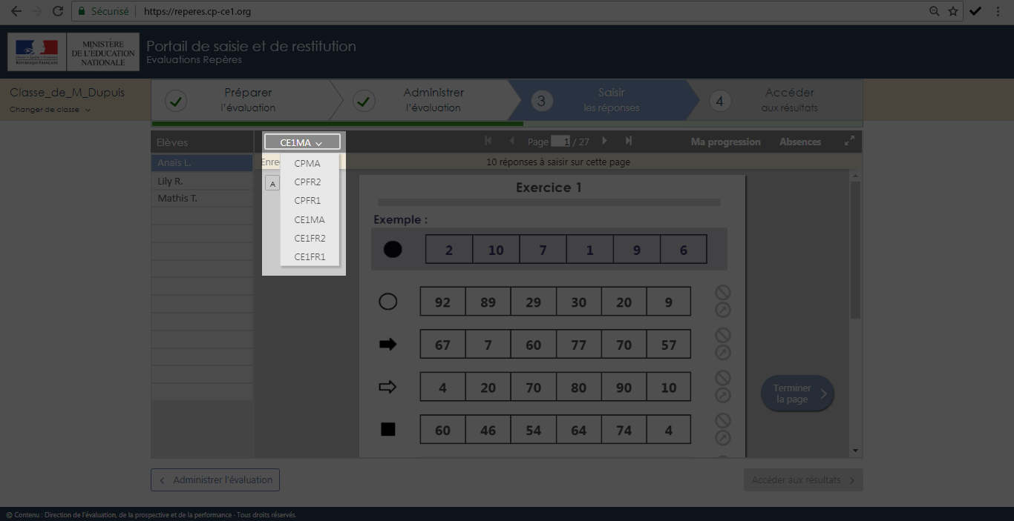
Choisissez, à partir du menu déroulant, le cahier concerné.
Dans le cas général, les cahiers apparaissant dans le menu déroulant sont ceux correspondant au niveau de l’élève.
Dans certains cas, pour un élève donné, la saisie sera possible sur les 6 types de cahiers (cas de certains ULIS, ONDE mal renseigné …), deux possibilités alors : mettre à jour ONDE avant la saisie (se rapprocher du directeur ou de la directrice), ou bien, noter l’élève ABSENT sur les cahiers qui ne le concernent pas.

Slide 11
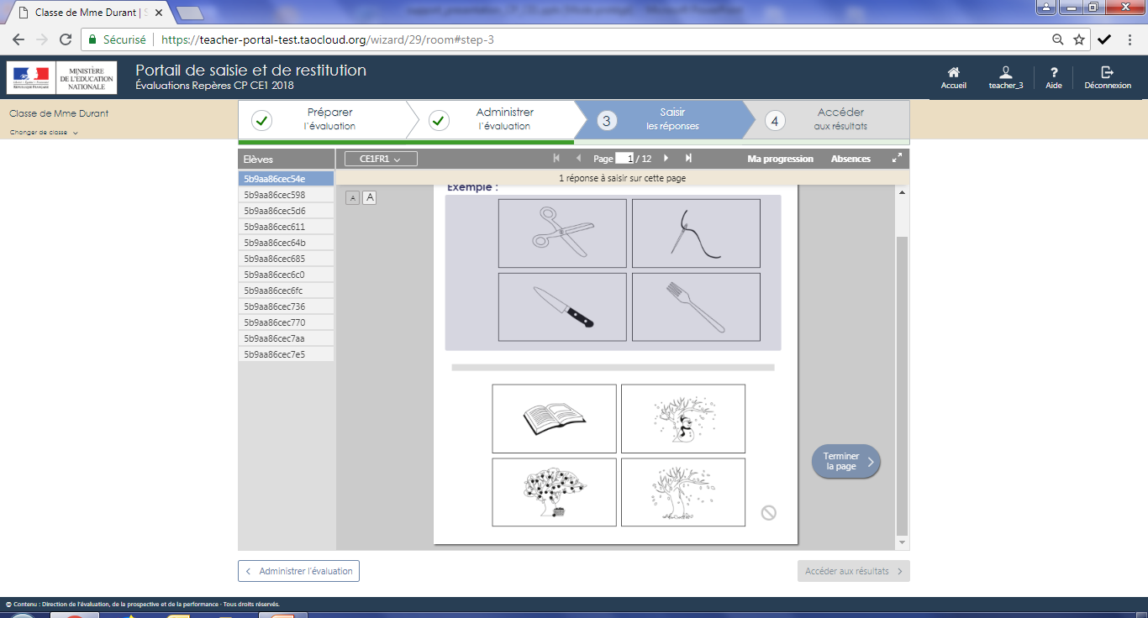
Un message vous indique le nombre de réponses à saisir sur chaque page.

Slide 12
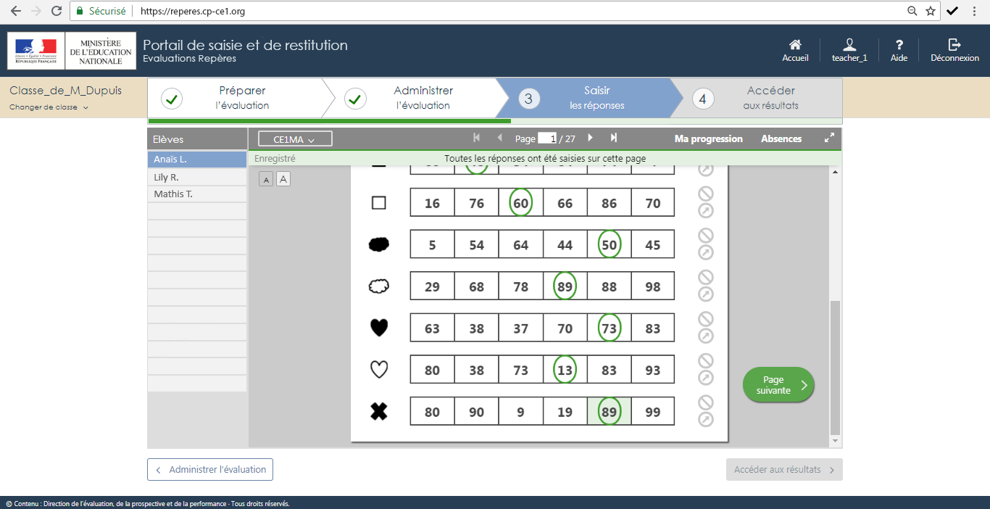
Reportez les réponses de l’élève et cliquez sur « page suivante ».

Slide 13
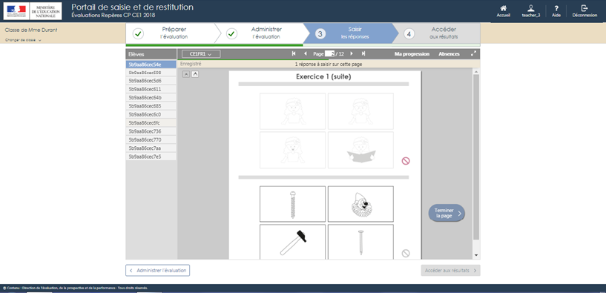
Si l’élève n’a pas répondu à un item, cliquez sur le symbole dans l’encadré.

Slide 14
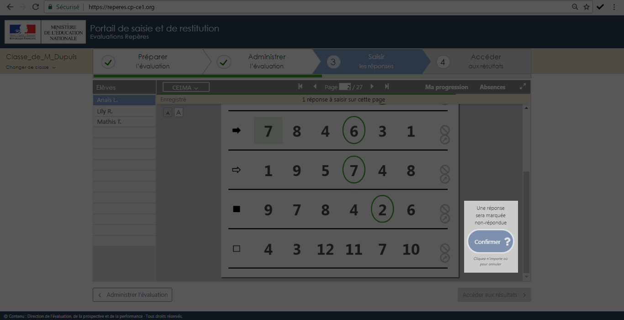
Dans l’éventualité où toutes les réponses attendues ne seraient pas saisies sur la page le message « x réponse(s) sera (seront) marquée(s) non-répondue(s) » apparait.
Si ce choix vous convient, cliquez sur « confirmer ».

Slide 15
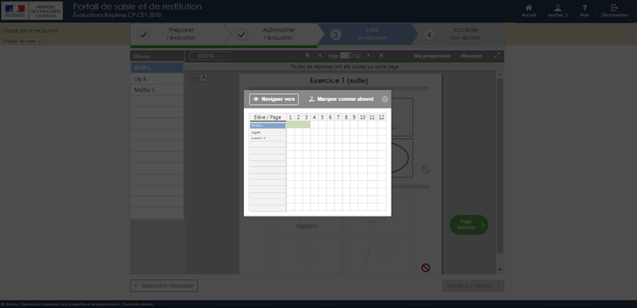

A tout moment, vous pouvez naviguer entre les différents exercices en cliquant sur « Ma progression ». S’ouvre alors la fenêtre que vous apercevez dans la capture d’écran ci-dessus.

Slide 16
Vous pouvez gérer les absences des élèves en cliquant sur « Absences »

Slide 17
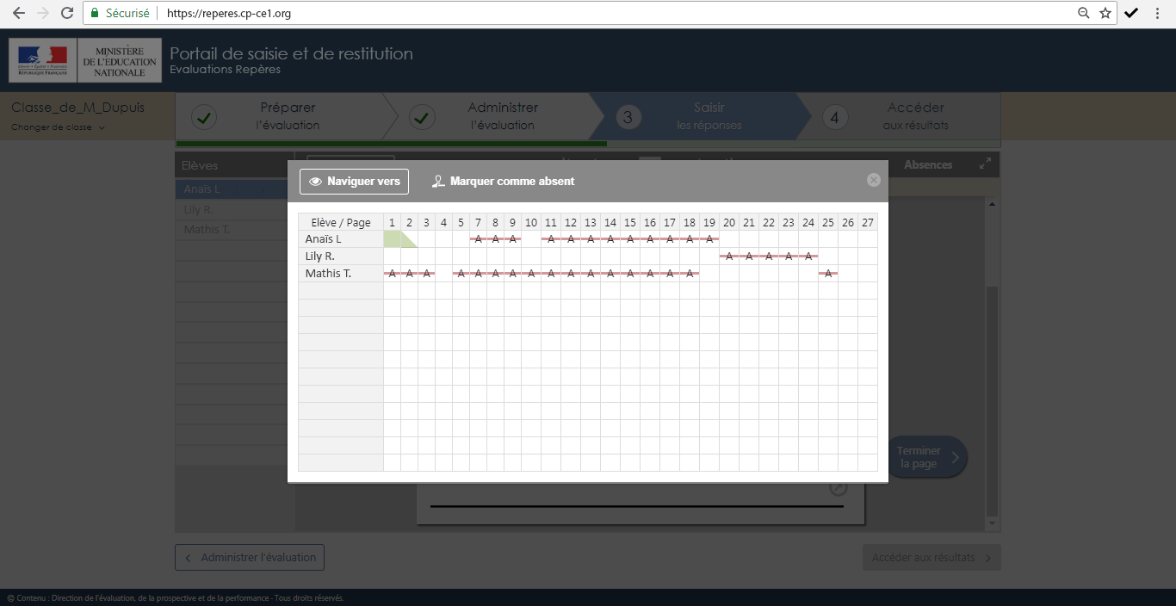
Vous pouvez déclarer un élève absent sur un ou plusieurs exercices.

Slide 18
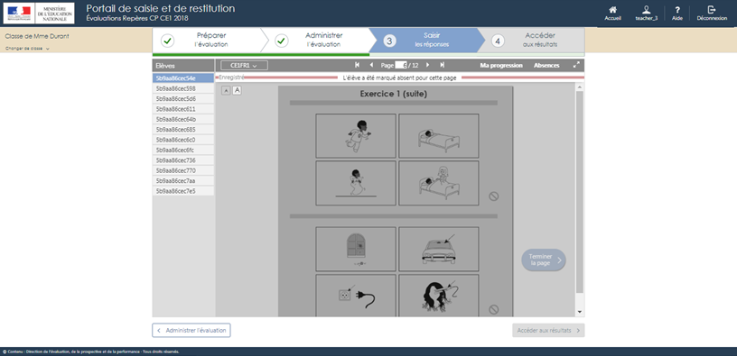
Si un élève a été déclaré absent sur un exercice, l’exercice est grisé et vous ne pouvez plus saisir de réponse.

Slide 19
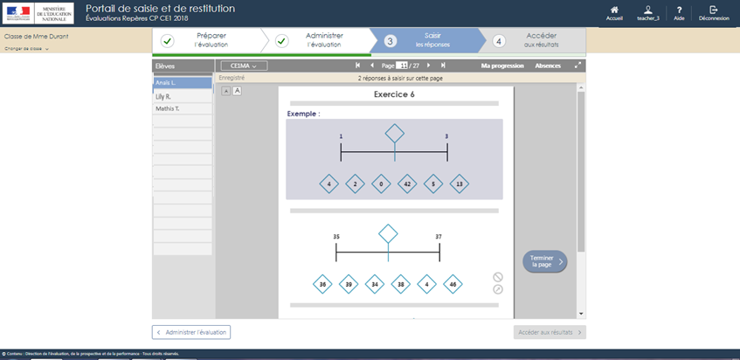
Pour l’exercice 6 du cahier de mathématiques 5 (CP et CE1), si l’élève n’a pas entouré la réponse mais qu’il l’a écrite, il conviendra de cliquer sur la proposition correspondant à la réponse de l’élève.

Slide 20
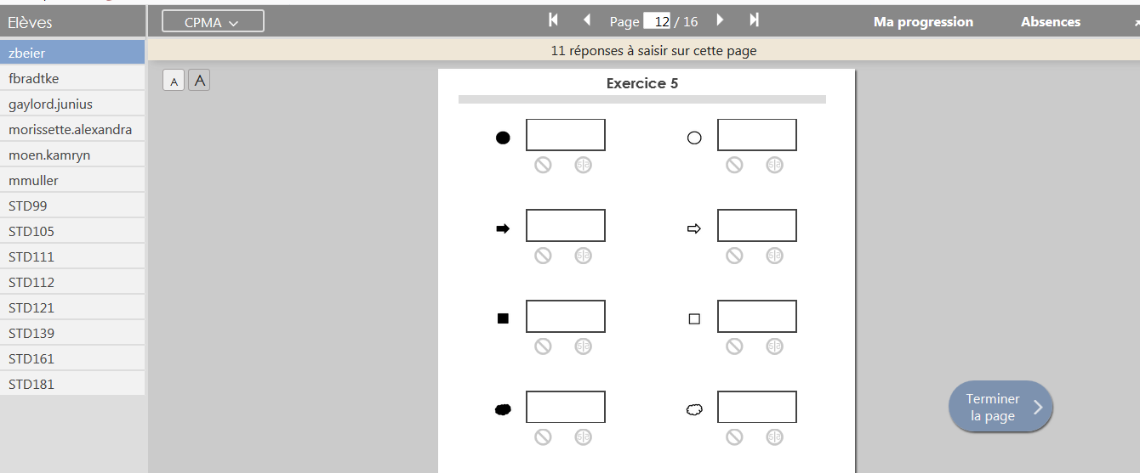
Pour les exercices de dictée des cahiers de mathématiques, si l’élève a écrit en écriture miroir, il conviendra de cliquer sur l’élément correspondant.

Slide 21



Absence de réponse (élève absent ou non réponse ponctuelle).
Ecriture en miroir.
Autre réponse.
Voici un résumé des différents icônes que vous pourrez utiliser lors de la saisie.

Slide 22
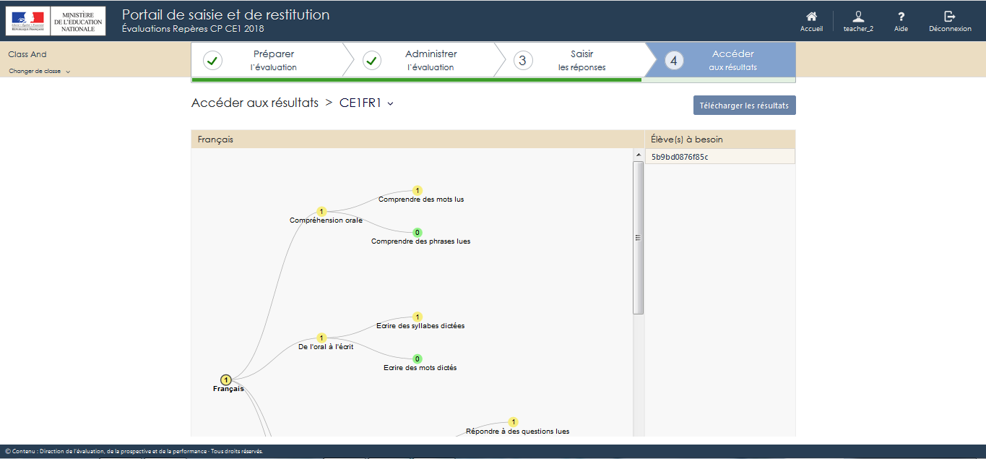

Une fois toutes les réponses saisies pour tous les élèves de la classe, les résultats sont accessibles.
L’accès à la restitution sous forme d’arbre est visible, ici pour le français en CP. Chaque branche correspond à une compétence. La liste des élèves du groupe de besoins est visible par compétence.

Slide 23
Une fois toutes les réponses saisies pour tous les élèves de la classe,
le téléchargement des résultats est possible.

Slide 24
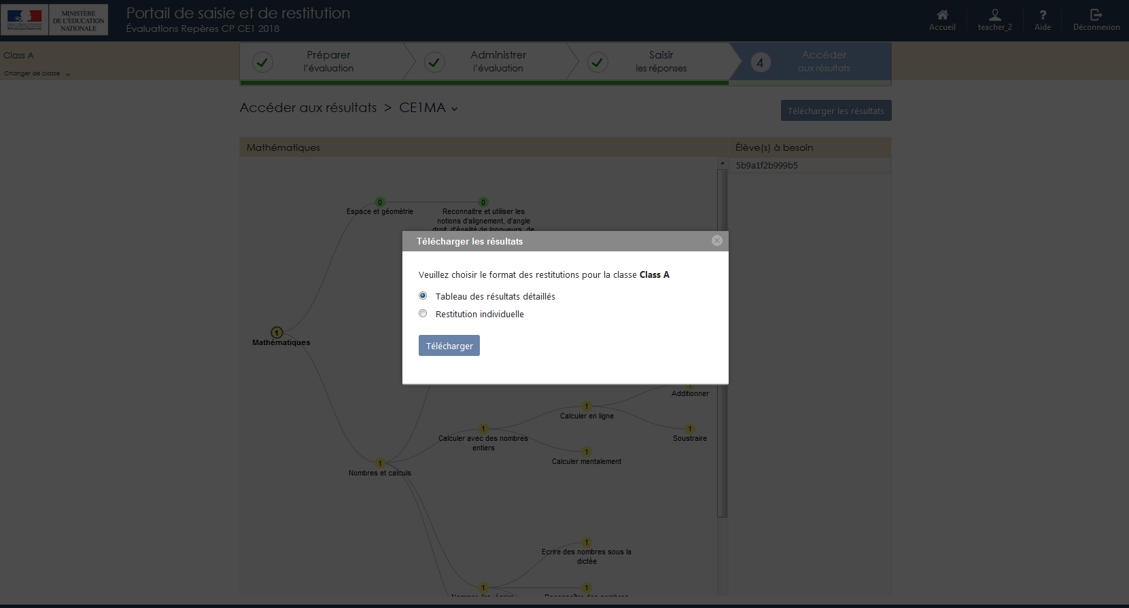
Vous pourrez télécharger les résultats par domaine (français et mathématiques) sous deux formes : un fichier de synthèse pour la classe et les fiches de restitutions individuelles des élèves.

Slide 25
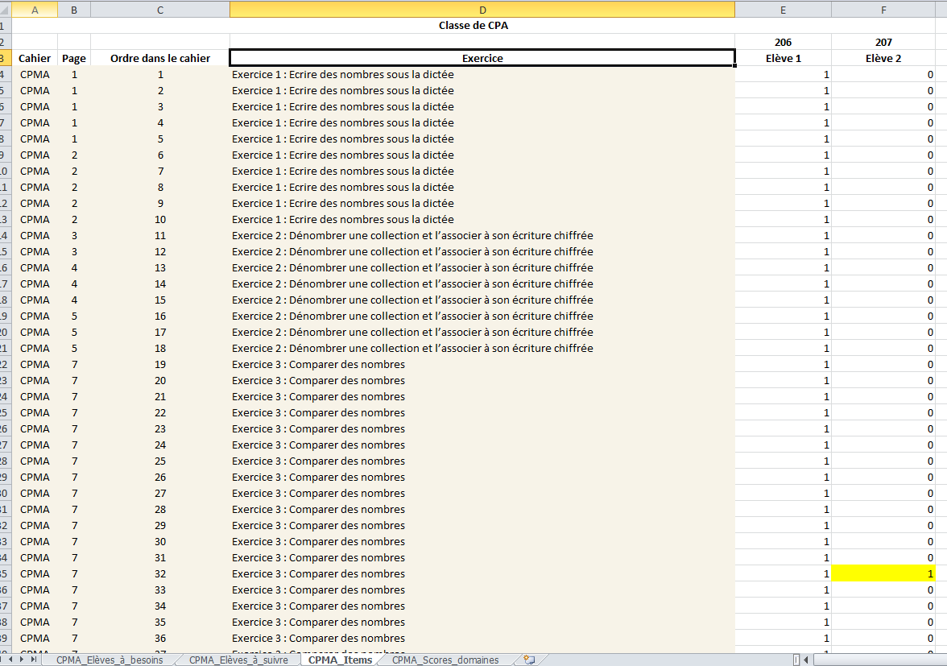
Voici un exemple de fichier de synthèse pour la classe. Il comporte quatre onglets : les différents groupes de besoins en fonction des compétences évaluées, la saisie des items (présentée ici) et les scores calculés par domaines.

Slide 26
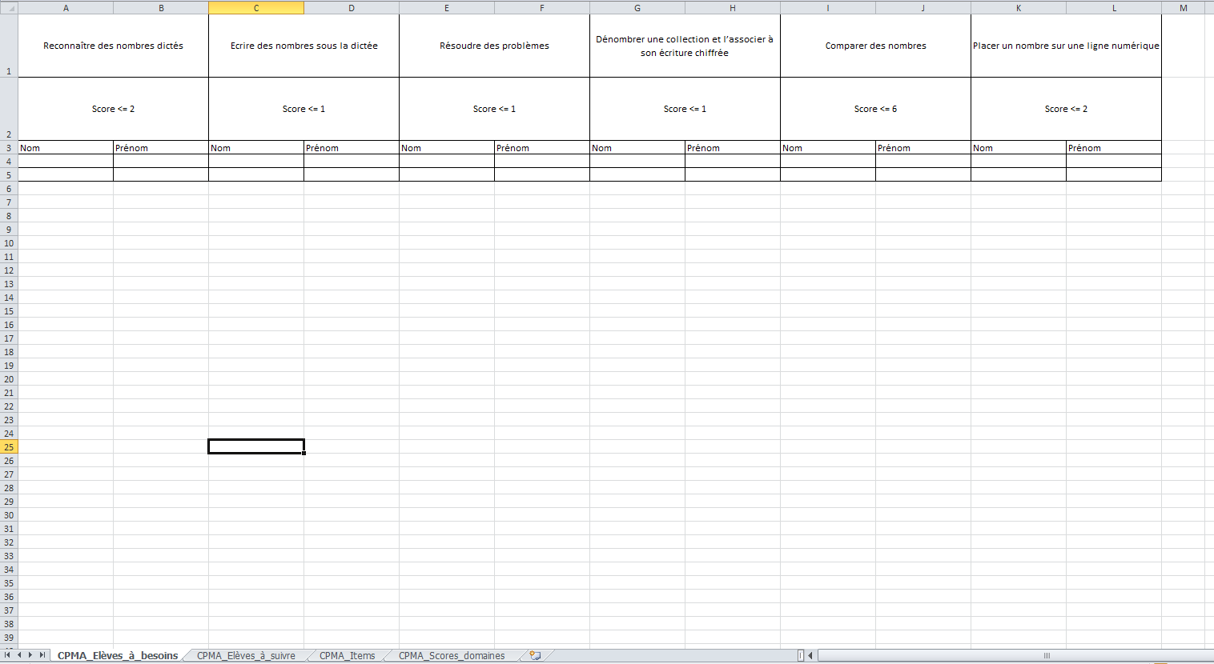
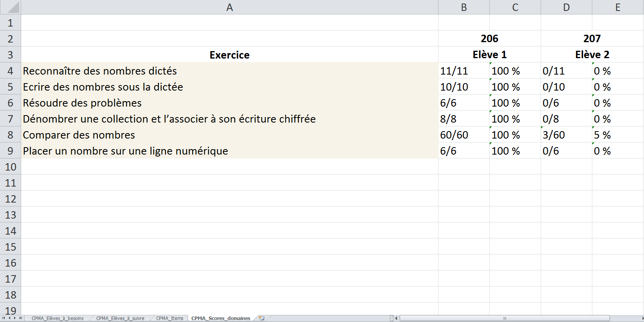
Voici les onglets déclinant la répartition des élèves dans les différents groupes de besoin en fonction des compétences évaluées ainsi que celui des scores calculés par domaine pour tous les élèves de la classe.

Slide 27
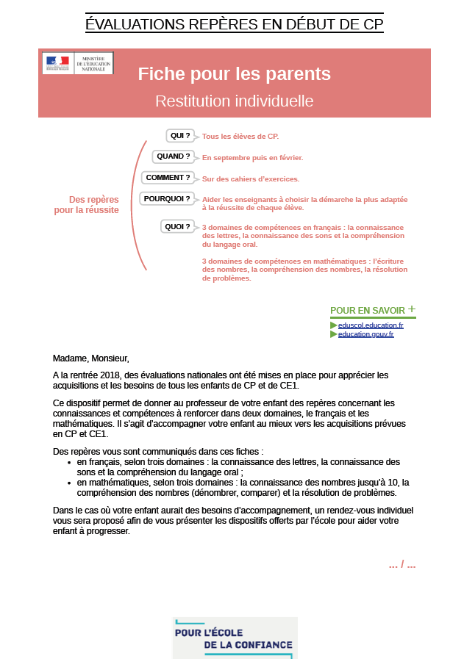
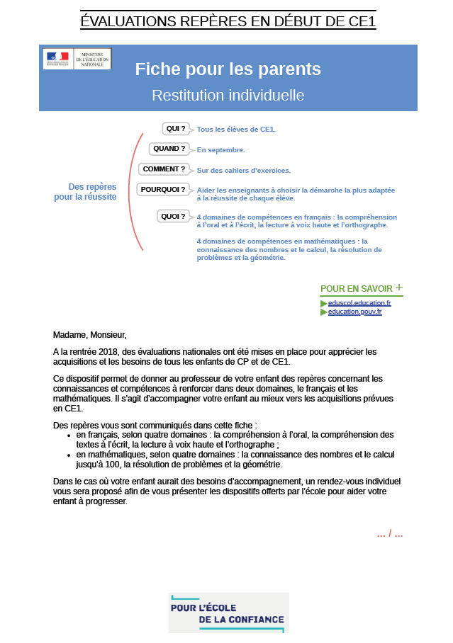
Restitutions aux familles :
  Le portail permet d’éditer un document pour chaque élève, comprenant une explication sur les évaluations et des résultats par domaines détaillés à communiquer à la famille. La communication aux familles est faite par les équipes enseignantes.
  Ce document est une base de discussion, il ne doit pas être transmis sans accompagnement.

Slide 28
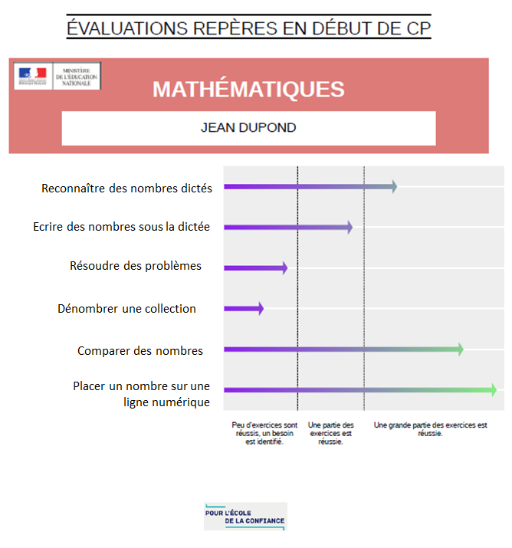
Restitutions aux familles :
  Pour chaque élève, les résultats par domaine détaillé sont disponibles sous forme graphique, en français et en mathématiques.

Slide 29
Plus d’informations sur les évaluations Repères en CP et CE1
http://eduscol.education.fr/cid132705/evaluations-au-cp.html
http://eduscol.education.fr/cid132724/evaluations-ce1.html
Vous trouverez sur les pages Eduscol des informations pratiques, des vidéos, des documents d’accompagnement de ces évaluations pour le CP et pour le CE1 ainsi que des fiches proposant des pistes d'analyse des résultats et de travail avec les élèves.
L’équipe de votre circonscription est à votre écoute pour vous accompagner.

